Slide 1
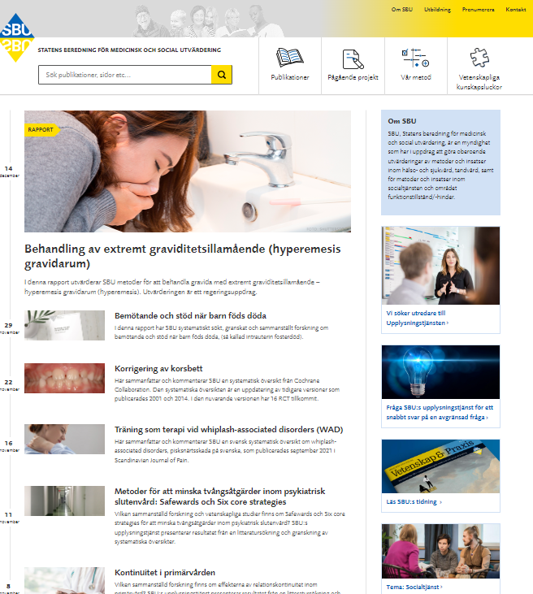
Pågående sbu.se

Slide 2
En ingång – Fråga SBU

Slide 3
Syfte:
Främja att relevanta förslag och frågor ställs till SBU
Främja att relevanta förslag och frågor kan besvaras med en produkt som
uppfyller förslags- eller frågeställarens behov.
Främja en resurssparande process
Upplysningstjänsten
hanterar och besvarar
frågan
Upplysningstjänsten
Finner SÖ som skickas
till SBUK
Till beredningsgruppen
för hantering och
rekommendation:
Icke prioriterat
Förstudie
Utvärdering
Frågeställare
sbu.se
Fråga SBU
Frågeportalen:
information
och frågeformulär
Registrator
Samordnare o
utredare på
Upplysningstjänst
Ledningsgruppen
för beslut

Slide 4
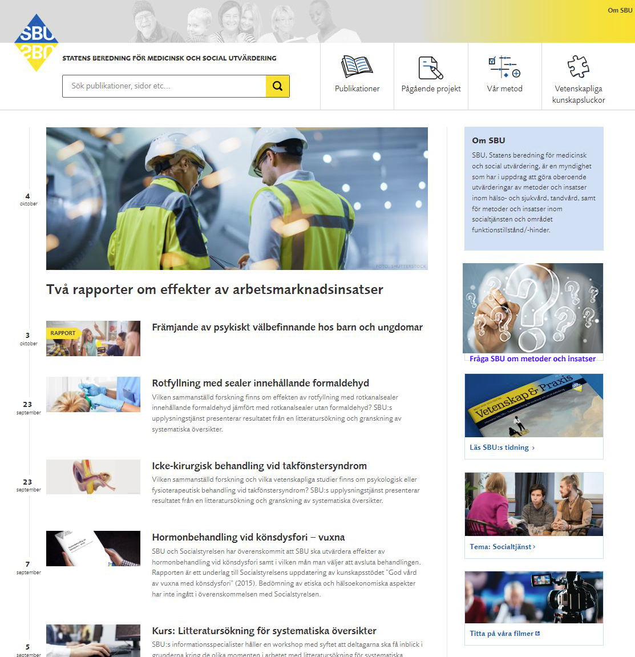
Obs! Skissen baserat på dagens
startsida ett arbete pågår med
nytt menysystem och startsida
https://www.sbu.se/sv/om-sbu/fraga-sbu/

Slide 5
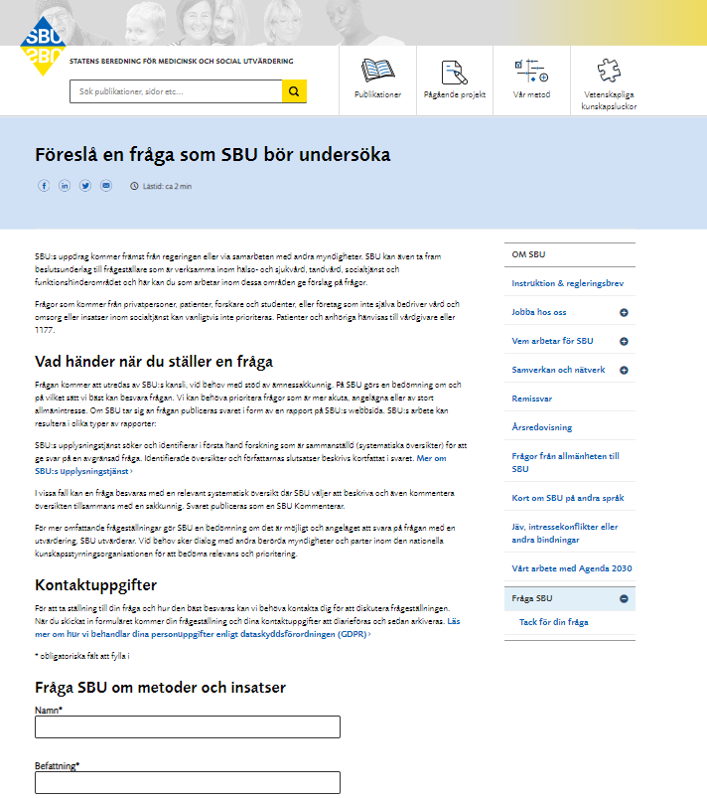
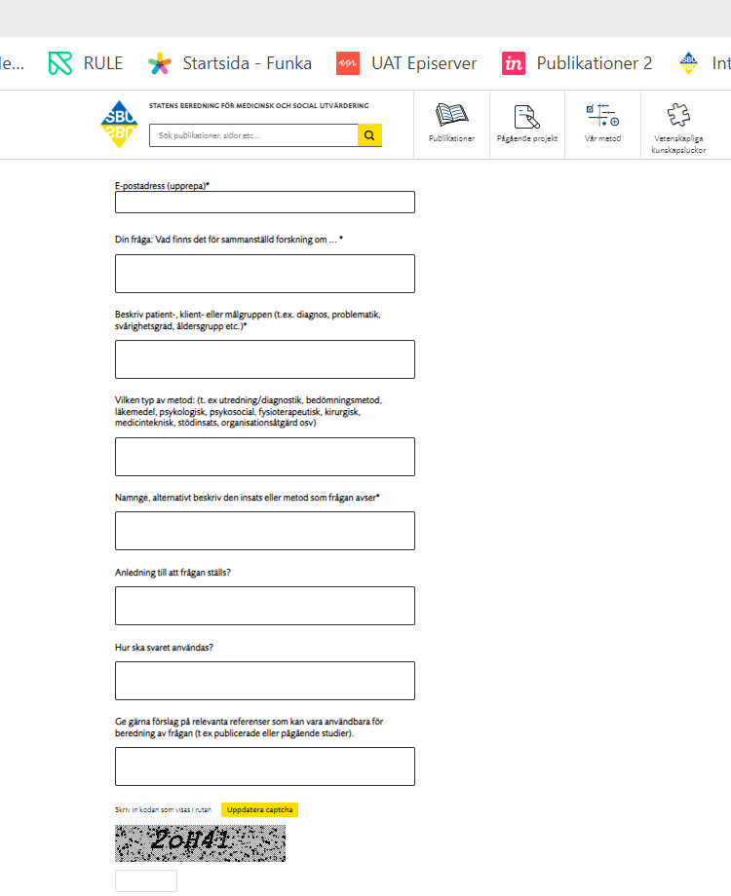
Automatgenererat bekräftelsemail skickas till frågeställaren

Slide 6
Ny meny och startsida

Slide 7
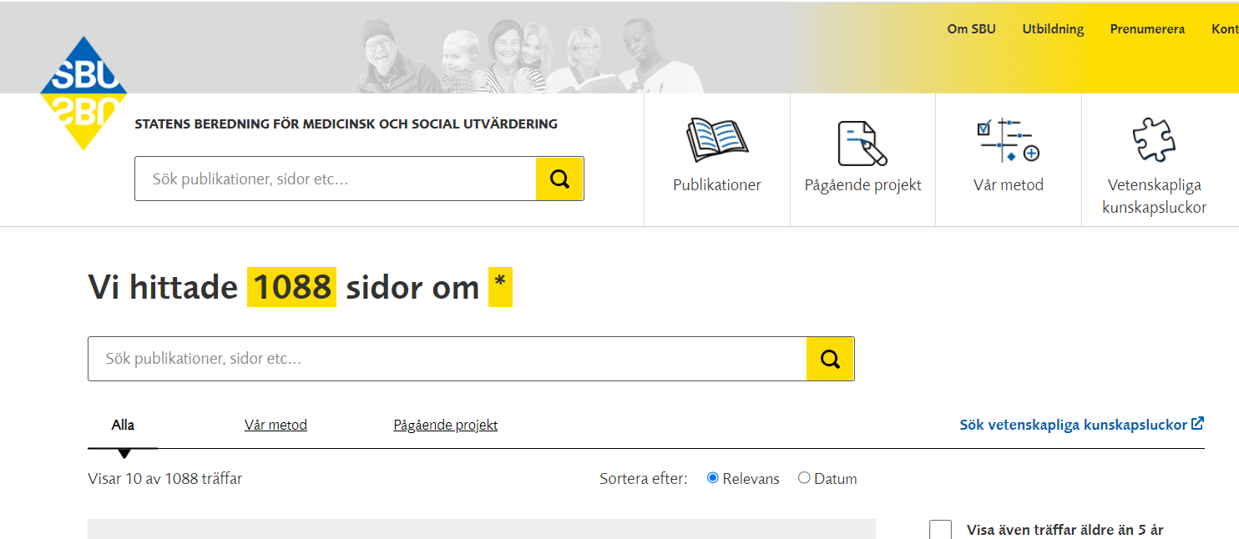
Varför ny startsida och meny?
Insikter från målgruppsenkäter, djupintervjuer, statistik och heatmaps
Man förstår inte vart man hamnat, vad gör SBU?
Rörigt med två menyer Hittar inte i menyn ser bara de stora ikonerna och inte det som ligger uppe i gula menyn
Otydligt med två sökrutor
För lång startsida Cirka 18% scrollar inte längre ner en skärmhöjd (laptop) = missar det som ligger långt ned
Inte bra i mobilen Viktiga nyheter som ligger till höger i block hamnar längst ned i mobilen

Slide 8
Förslaget innebär
Menyn samlad på ett och samma ställe
Söket inte framme från början
Med vår ”tagline” ser besökaren vart de hamnat på en gång när de kommer till sidan
Allt på startsidan får plats på en skärmlängd (inget scrollbeteende)
Fungerar bra responsivt – vi kan styra att det fyra blocken kan hamna överst eller ändra ordning på blocken = fyra färgade och det som ligger under.

Slide 9
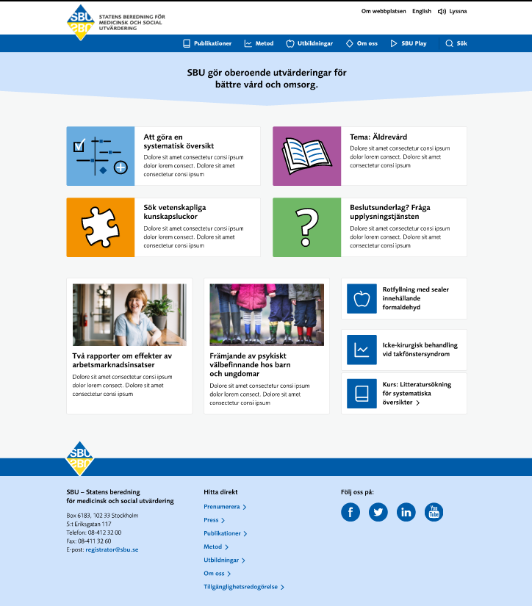
Desktop: https://www.figma.com/proto/cIxr5h6so1QwOe3mKWnBGl/SBU_Startsida?page-id=486%3A2&node-id=517%3A3455&viewport=2320%2C1267%2C0.48&scaling=min-zoom&starting-point-node-id=517%3A3455&show-proto-sidebar=1

Slide 10
Förbättra sökträfflistan sbu.se

Slide 11
Syfte
Att förbättra sökträfflistan så att den blir tydlig, tillgänglig och relevant både för externa och interna besökare.
Förslaget baseras på genomförda undersökningar såsom den senaste WSA-undersökningen 2022, resultat från workshop om budskap samt tidigare förstudie som togs fram i projektet ”publikationsflödet”
Projektgrupp:
Sofia Tranæus, Susanne Eksell, Åsa Isaksson, Jenny Odeberg, Marie Österberg, Nanna Isaksson, Lena Wallgren och Jamil, Art Director/UX TietoEvry
Det här fotot av Okänd författare licensieras enligt CC BY-SA-NC

Slide 12
Insikter från förstudie
SBU är en självklar kunskapskälla De vi pratat med känner alla till SBU och de flesta anser att SBU är en tillförlitlig källa till kunskap, som de gärna vill använda.
Alla använder Google för att hitta publikationer Även fast alla vi pratat med har hög kännedom om SBU, och ofta föredrar att hämta kunskap därifrån är den vanligaste vägen in till publikationsflödet via Google, även för de interna.
Publikationstypen är sällan avgörande Få använder ”publikationstyp” som ett filtreringsalternativ. En del tycker också det är svårt att förstå skillnaden på olika publikationstyper.
Samma ingång för alla försvårar sökandet Många uttrycker att man vill hitta sin inriktning utifrån sin profession. Ett tidigt steg där en kan ledas in i det som är relevant för en
Det här fotot av Okänd författare licensieras enligt CC BY-ND

Slide 13
Insikter från förstudie
Filtrering sker manuellt av användarna Väl på sidan används sökfunktionen, men sällan filtrering. Brist på tid eller dåliga/irrelevanta filtreringsalternativ anges som orsak.
Teman och Publikationer är lite gott & blandat – allt får vara med Många tycker att teman skulle vara en intressant del att gå in på, men i nuläget är den inte ändamålsenlig. Man nämner att tex för många saker som inte är teman har klämts in, tex publikationstyper och tidning.
Laddar ner, sparar, och skickar vidare – men få läser hela rapporten Många beskriver sin arbetssituation som tidspressad, och sin funktion som någon form​ av mellanhand/distributör av information. Möjligheten att kunna få upp abstrakt eller slutsatser redan under sökningen efterfrågas, då det skulle underlätta i letandet.
Dator används av de flesta – läkare undantaget De flesta vi pratat med sitter i en sådan roll/position att de har dator framför sig hela tiden. Bland arbetsuppgifterna ingår även att söka publikationer och det är något som främst görs på arbetstid. Läkares arbetssituation ser annorlunda ut - tillgång till datorer är begränsad och mobila enheter är det primära.

Slide 14
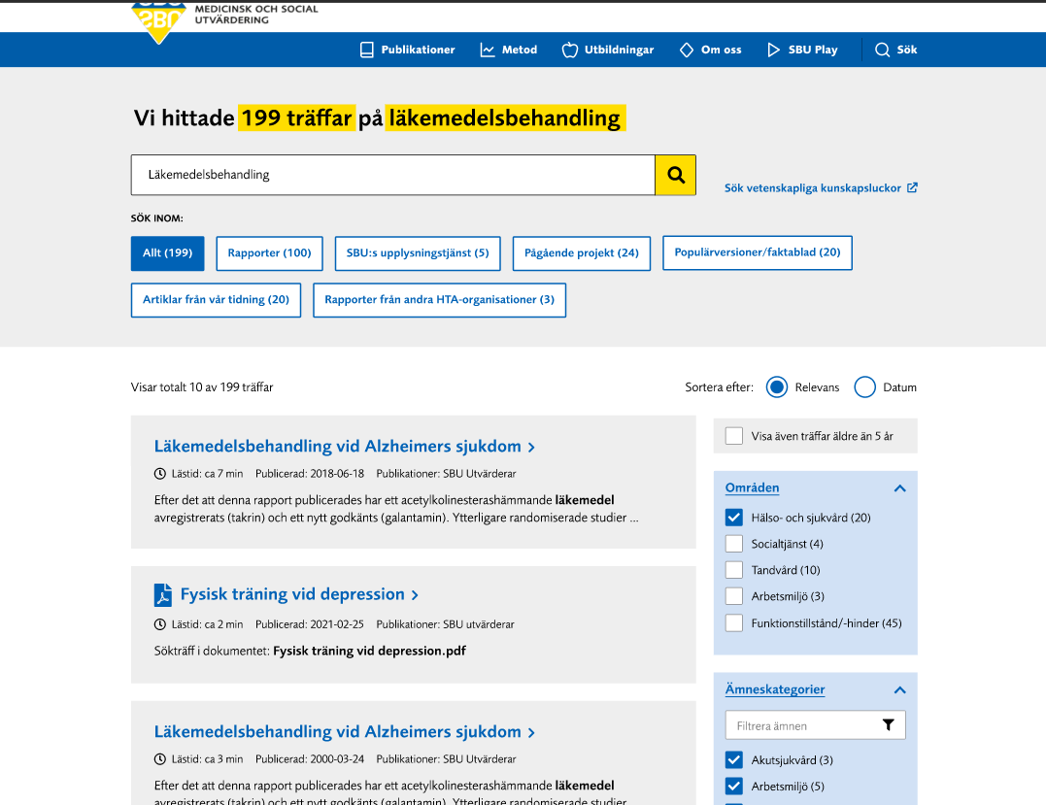
Förhandsvisning… första utkast
Desktop: https://www.figma.com/proto/cIxr5h6so1QwOe3mKWnBGl/SBU_Startsida?page-id=486%3A2&node-id=1561%3A15211&viewport=1259%2C677%2C0.1&scaling=min-zoom&starting-point-node-id=1561%3A15211&show-proto-sidebar=1^

Slide 15
Videoplattform

Slide 16
Bakgrund och syfte
Videoplattform istället för Youtube
Komplett videoplattform med funktionalitet för att lagra, redigera, publicera och analysera video
Verktyg för undertexter
Webbtillgänglighet enligt WCAG 2.1 AA
GDPR-säker distribution
Livesändningstjänst: utbildningar & webbinar

Slide 17
Tack!
Webbplats: sbu.se
Twitter: twitter.com/SBU_se

